Slide 1


Slide 2
Code For Better_Hackthon
大学生科技创新项目评审系统是针对学校科技创新项目申报评审管理而设计开发的系统工程。也是提高高校科研教学水平的一个重要方面，它能够为管理员、学生的科技创新项目提供一个科学合理的管理工具，提高科技创新项目管理的效率。新系统利用计算机、互联网、信息化管理等现代管理技术提高了科技创新项目信息的管理质量和效率，同时也降低了管理成本。新系统的目标就是实现利用科学的现代化管理技术对科技创新项目的布置、学生科技创新项目的申报、评审部门对申报的项目进行审批等，降低管理成本和劳动强度，提高信息管理的效率，为科技创新项目申报评审提供更大的便利。 大学生科技创新项目评审系统需要实现的目标如下： （1）大学生科技创新项目评审系统作为为评审部门和学生服务平台，要求界面美观，操作方便 。 （2）大学生科技创新项目评审系统要求具有良好的稳定性，能够适应大量学生进行下载浏览模板及上传申报项目。 （3）大学生科技创新项目评审系统要求操作方便，对不十分熟悉电脑的学生可以能够正常的使用此平台。 （4）大学生科技创新项目评审系统要求具有良好的安全性，保证学生的科技创新项目信息不被恶意修改或删除。 （5）通过系统的数据库可以把学生的科技创新项目信息长时间的保存，方便浏览。 （6）管理员实现对系统的后台数据的管理及维护。
作品介绍：

Slide 3
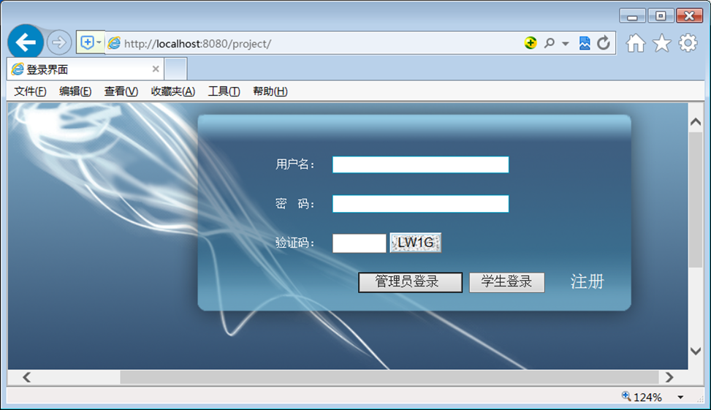
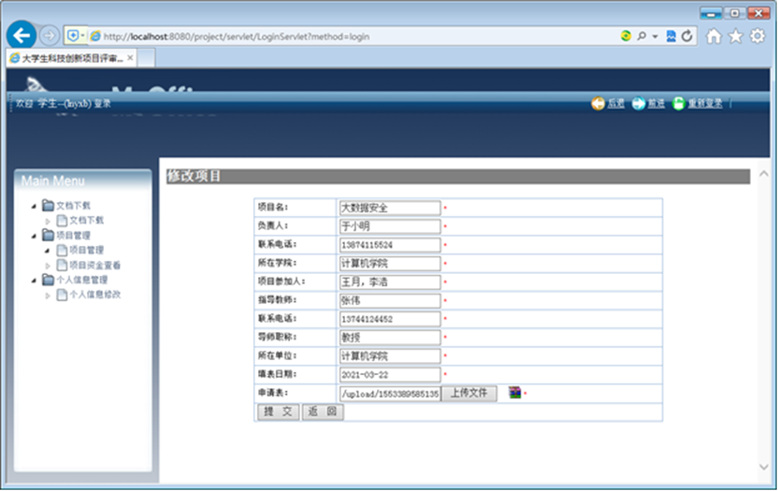
Code For Better_Hackthon
作品截图：

Slide 4
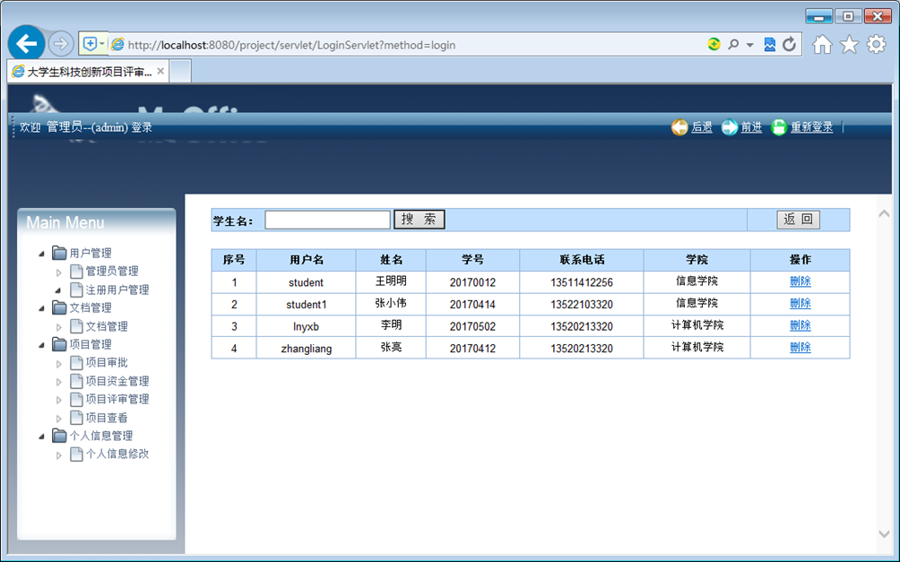
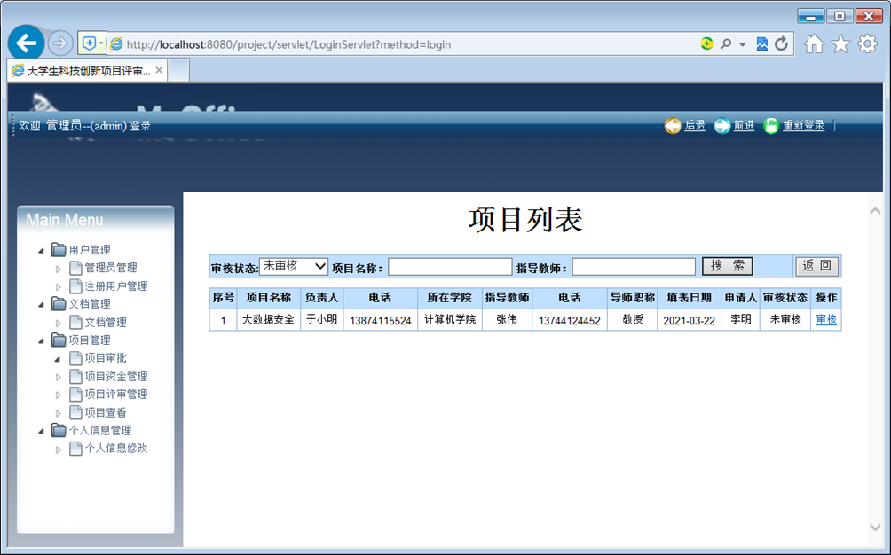
Code For Better_Hackthon
作品截图：

Slide 5

Code For Better_Hackthon
作品技术路线以及Google技术运用：
系统的架构决定B/S架构，即Browser/Server。B/S架构在系统发布、维护、移植等方面很方便。
在B/S架构下，选择基于java的JSP技术完成系统的交互页面、处理逻辑开发。
在数据库选择上，选择操作与管理简单、支持跨平台的MySQL数据库。
运用Java 生成器源代码集合 Auto
在开发工具上，
Web应用 Tracing Framework，两者提高了开发效率，同时确保了系统性能
系统的运行采用谷歌浏览器，测试采用
Google 模糊测试服务 OSS-Fuzz

Slide 6
Code For Better_Hackthon
作品安装与编译：
详见插入文档

Slide 7
Code For Better_Hackthon
团队介绍：
姓名 | 来自学校 | 手机号 | 邮箱 | QQ | 专业 | 微信
程驰 | 西安财经大学 | 19971672723 | 3296661857@qq.com | 3296661857 | 计算机科学与技术 | Zdxcvg723
王新杰 | 西安财经大学 | 18722477174 | w3119794437@163.com | 3119794437 | 电子商务 | LifeMeanSuffer

Slide 8
Code For Better_Hackthon
谢谢观看
团队名称

